Slide 1

Donnerstag, den 19. März
Film im 21. Jahrhundert
Lernziel:
To be able to write about film in Germany.
To revise imperfect tense.
Notes:
Give out vocab for this week.

Slide 2
Vocab test!
Spellings
Write out ‘haben’ and ‘sein’ in full
  E.g. ich habe...
      du ...

Slide 3
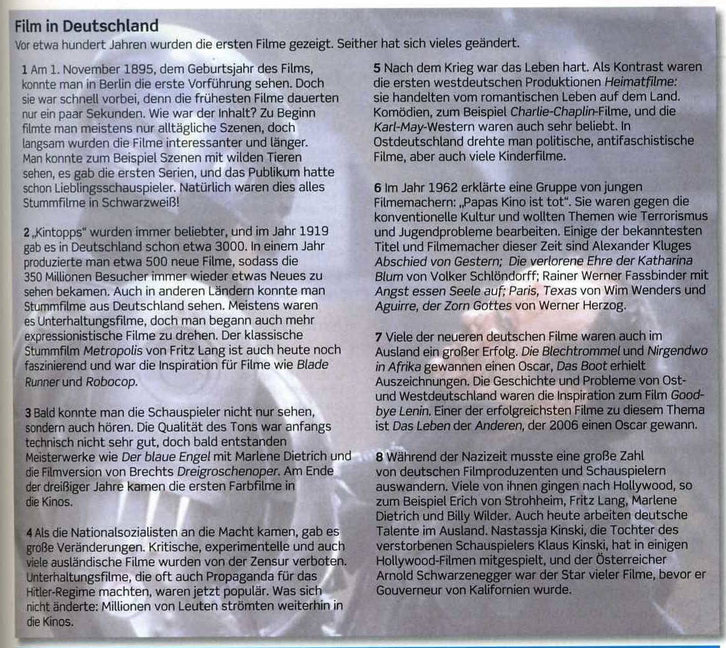

Slide 4
Imperfect Tense
The imperfect tense tends to be used more in writing for narrative, reports and accounts.
Some verbs use the imperfect tense more often than the perfect tense, even in speech (e.g. sein, haben, wollen).
Regular (or weark) verb endings:
ich __te wir __ten
du __test ihr __tet
er/sie __te sie/Sie __ten

Slide 5
Imperfect Tense
haben: sein: werden:
ich hatte ich war ich wurde
due hattest du warst du wurdest
er/sie hatte er/sie war er/si wurde
wir hatten wir waren wir wurden
ihr hattet ihr wart ihr wurdet
Sie/sie hatten Sie/sie waren Sie/sie wurden

Slide 6
Imperfect Tense – Modal Verbs
Modal verbs add the same endings as regular (or weak)
verbs but mostly change their stem:
dürfen: ich dürfte müssen: ich musste
können: ich konnte sollen: ich sollte
mögen: ich mochte wollen: ich wollte
How would you say (remember no ‘zu’!):
He wanted to
She could have
We had to
You (polite) should have
You (familiar plural) were allowed to
I would have liked to?

Slide 7
Schreib’ 150 Wörter über:
1. einen Filmdirektor, den Sie besonders mögen
2. Ihren Lieblingsfilm
3. die beste Art, einen Film zu sehen
4. die Untershiede zwischen kommerziellen und alternativen Filmen
5. einen deutschen Film, den Sie
gesehen haben

Slide 8
gab
gaben
waren
hattest
hatte
hatten
warst
hattet
war

